Slide 1
台灣小區域地震觀測網
即時地震視覺化與社群回報平台
姓名 :凌嘉謙
學號 : 4b2g0024
製作日期 : 2026/01/07

Slide 2
主題介紹
專案背景：
專案目標：
地震是台灣常見的自然現象，但傳統列表式的數據難以直觀呈現震央分佈與地質構造的關係。
民眾對於地震的感受不僅止於「規模」，更包含主觀的「恐懼程度」與社群共鳴。
資料整合： 串接中央氣象署 Open Data API，自動同步最新地震資訊。
GIS 視覺化： 結合 Leaflet.js 地圖技術，疊加板塊邊界、活動斷層與熱力圖。
社群互動： 建立「可怕程度 (Fear Score)」回報機制，量化民眾的真實感受。
數據分析： 透過圖表分析近期地震頻率與規模分佈。

Slide 3
核心需求
資料串接： 後端自動化抓取氣象署 E-A0016-001 API，使用 cURL 技術同步數據。
地圖視覺化： 支援多圖層切換（地震圓點、熱力圖、斷層線、板塊邊界）。
互動體驗： 點擊列表自動定位 (FlyTo) 至震央，並提供沉浸式影片背景。
社群回報： 實名制登入後，可針對特定地震進行 1-10 分的恐懼程度評分。
即時篩選： 前端即時過濾不同規模 (如 >4.0) 的地震資訊，無需重新載入頁面。

Slide 4
資料庫設計: earthquake_system
資料表清單：
ER 圖表關係說明：
users：儲存管理者與使用者帳號、密碼與權限。
earthquake_data：儲存官方地震觀測數據 (唯一鍵值防止重複)。
fear_reports：儲存使用者對特定地震的主觀評分 (關聯表)。
1 對 多 (Users -> Fear_Reports)： 一個使用者可以提交多筆回報。
1 對 多 (Earthquake_Data -> Fear_Reports)： 一起地震可以擁有多個使用者的回報數據。
聚合查詢： 系統透過 SQL 子查詢 (Subquery) 即時計算每起地震的「平均恐懼分數」與「回報人數」。

Slide 5
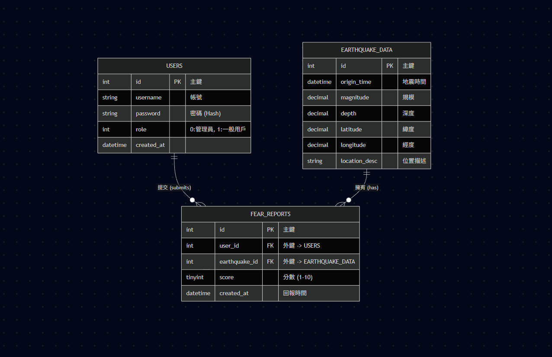

Slide 6
功能介紹 - 身分驗證與安全管理
註冊驗證機制：
資安防護技術：
角色權限控管 ：
帳號檢查： 註冊時自動比對資料庫，防止帳號重複 (SELECT id FROM users...)。
密碼確認： 強制要求二次輸入密碼，確保輸入無誤。
密碼加密： 採用 SHA-256 雜湊演算法將密碼加密後存入資料庫，確保資料外洩時不會暴露原始密碼。
防止 SQL Injection： 全面使用 PDO 預處理指令 (Prepared Statements) 進行資料庫操作，杜絕惡意 SQL 注入攻擊。
一般使用者 (Role 1)： 僅可瀏覽資訊、使用篩選器與提交回報。
管理員 (Role 0)： 擁有執行 eq_sync.php 進行資料同步的專屬權限，系統會於後端再次驗證 Session Role。

Slide 7
功能介紹 - 沉浸式體驗與社群回報
沉浸式介面：
量化恐懼：
動態背景： 系統背景採用全螢幕影片 (light.mp4)，配合半透明遮罩與深色模式 (Dark Mode) UI，提升科技感與閱讀舒適度。
互動列表： 左側列表與右側地圖連動，點擊卡片觸發 map.flyTo() 動畫，平滑移動至震央並彈出資訊視窗。
滑桿評分： 設計 1-10 分的直觀滑桿，讓使用者回報當下感受。
即時統計： 系統自動計算並顯示「大眾平均恐懼分數」與「總回報人數」，讓數據更具人情味。

Slide 8
遭遇困難與解決方案:
困難 1：資料同步的重複性問題
困難 2：地圖圖層的效能與管理
問題： 氣象署 API 資料會包含舊資料，若直接寫入會導致 Primary Key 衝突或重複數據。
解決： 在 SQL 使用 INSERT IGNORE 指令，並設定 UNIQUE KEY (origin_time, longitude, latitude)，系統會自動忽略已存在的地震紀錄，僅寫入新資料。
問題： 同時開啟大量 Marker 與 Heatmap 會導致畫面雜亂且效能下降。
解決： 使用 Leaflet 的 LayerGroup 進行群組管理，並透過 L.control.layers 建立圖層控制器，讓使用者可依需求自由開關「斷層」、「板塊」或「熱力圖」。

Slide 9
結論-專案成果
成功建立了一個整合「官方數據」與「民眾感受」的地震觀測平台。
實現了從後端 API 抓取、資料庫儲存到前端 GIS 視覺化的完整全端開發流程。

Slide 10
技術引用清單
資料來源： 中央氣象署 Open Data API (E-A0016-001 小區域有感地震報告)。
前端框架： Leaflet.js (地圖)、Leaflet.heat (熱力圖)、Chart.js (圖表)。
後端技術： PHP 7+, PDO, cURL。
資料庫： MySQL (InnoDB Engine)。

